Slide 1
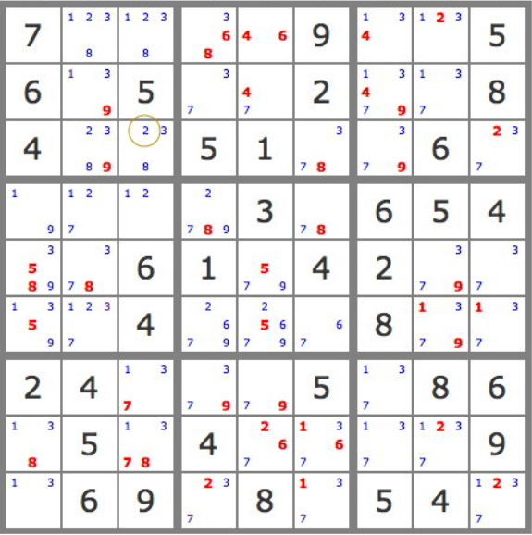
Projet sudoku

Slide 2
Context
Notre équipe :
Nous sommes consultants dans une agence de développement de jeux.
Notre client :
Le petit journal d'une ville.
But principal :
Développer un logiciel qui aidera l'équipe en charge des sudokus du journal afin de créer une application de sudoku intégrée à leurs site web, pour les lecteurs du journal numérique.
Les objectifs :
Facile : Créer un programme qui vérifie si une grille 9x9 de sudoku est valide (sudoku_checker)
Modéré : Créer un programme qui est capable de résoudre une grille 9x9 de sudoku donnée (sudoku_solver)
Les objectifs secondaires :
Difficile : Créer un programme qui propose une grille 9X9 de sudoku à résoudre avec 3 niveaux de difficultés (débutant, intermédiaire, avancé) (sudoku_creator)

Slide 3
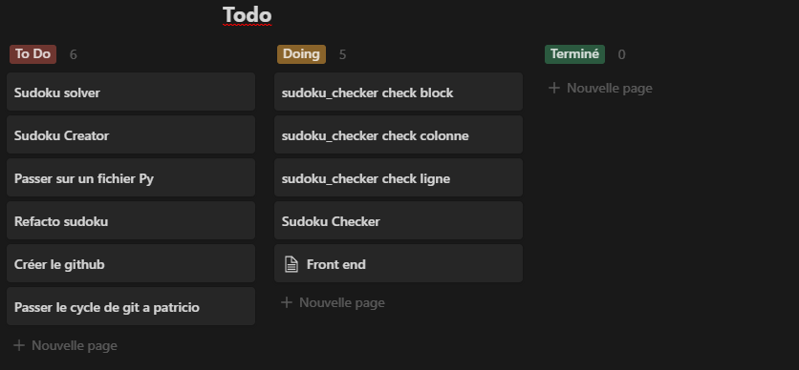
Pré planning

Slide 4

Qu’est ce que la récursivité?
Fonction qu’on rappelle à l'intérieur d’elle même

Slide 5
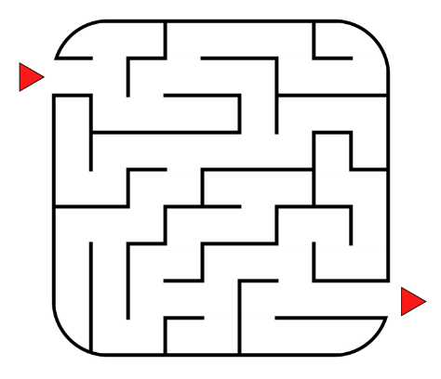
Qu’est ce que le backtracking
Le backtracking (retour sur trace) est une méthode communément employée pour résoudre des problèmes en programmation.

Slide 6
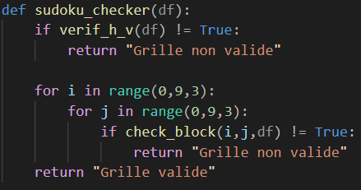
Sudoku checker : pandas

Slide 7

Sudoku checker : etape 1
is_unique = Return boolean if values in the object are unique .

Slide 8
Sudoku checker : etape 1
 | 0 | 1 | 2 | 3 | 4 | 5 | 6 | 7 | 8
0 | 6 | 1 | 2 | 5 | 8 | 3 | 7 | 4 | 9
1 | 5 | 9 | 7 | 4 | 2 | 6 | 1 | 3 | 8
2 | 4 | 3 | 8 | 9 | 7 | 1 | 5 | 2 | 6
3 | 2 | 6 | 1 | 8 | 3 | 5 | 9 | 7 | 4
4 | 3 | 4 | 9 | 1 | 6 | 7 | 2 | 8 | 5
5 | 8 | 7 | 5 | 2 | 9 | 4 | 3 | 6 | 1
6 | 7 | 5 | 6 | 3 | 1 | 8 | 4 | 9 | 2
7 | 1 | 2 | 3 | 6 | 4 | 9 | 8 | 5 | 7
8 | 9 | 8 | 4 | 7 | 5 | 2 | 6 | 1 | 3
i0
i1

Slide 9
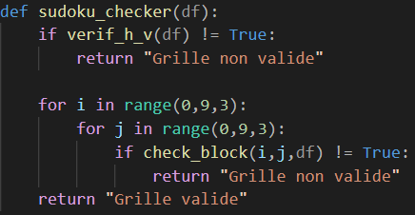
Sudoku checker : etape 2

Slide 10
Sudoku checker : etape 2
 | 0 | 1 | 2 | 3 | 4 | 5 | 6 | 7 | 8
0 | 6 | 1 | 2 | 5 | 8 | 3 | 7 | 4 | 9
1 | 5 | 9 | 7 | 4 | 2 | 6 | 1 | 3 | 8
2 | 4 | 3 | 8 | 9 | 7 | 1 | 5 | 2 | 6
3 | 2 | 6 | 1 | 8 | 3 | 5 | 9 | 7 | 4
4 | 3 | 4 | 9 | 1 | 6 | 7 | 2 | 8 | 5
5 | 8 | 7 | 5 | 2 | 9 | 4 | 3 | 6 | 1
6 | 7 | 5 | 6 | 3 | 1 | 8 | 4 | 9 | 2
7 | 1 | 2 | 3 | 6 | 4 | 9 | 8 | 5 | 7
8 | 9 | 8 | 4 | 7 | 5 | 2 | 6 | 1 | 3

Slide 11
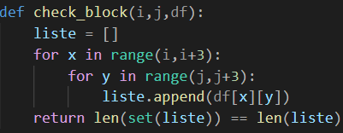
Sudoku checker : etape 3
Attention !
x = column
y = row
set()= Ne prend pas les doublons. Supp

Slide 12
Sudoku checker : etape 3
 | 0 | 1 | 2 | 3 | 4 | 5 | 6 | 7 | 8
0 | 6 | 1 | 2 | 5 | 8 | 3 | 7 | 4 | 9
1 | 5 | 9 | 7 | 4 | 2 | 6 | 1 | 3 | 8
2 | 4 | 3 | 8 | 9 | 7 | 1 | 5 | 2 | 6
3 | 2 | 6 | 1 | 8 | 3 | 5 | 9 | 7 | 4
4 | 3 | 4 | 9 | 1 | 6 | 7 | 2 | 8 | 5
5 | 8 | 7 | 5 | 2 | 9 | 4 | 3 | 6 | 1
6 | 7 | 5 | 6 | 3 | 1 | 8 | 4 | 9 | 2
7 | 1 | 2 | 3 | 6 | 4 | 9 | 8 | 5 | 7
8 | 9 | 8 | 4 | 7 | 5 | 2 | 6 | 1 | 3

Slide 13
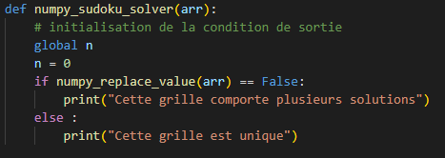
Sudoku solver

Slide 14
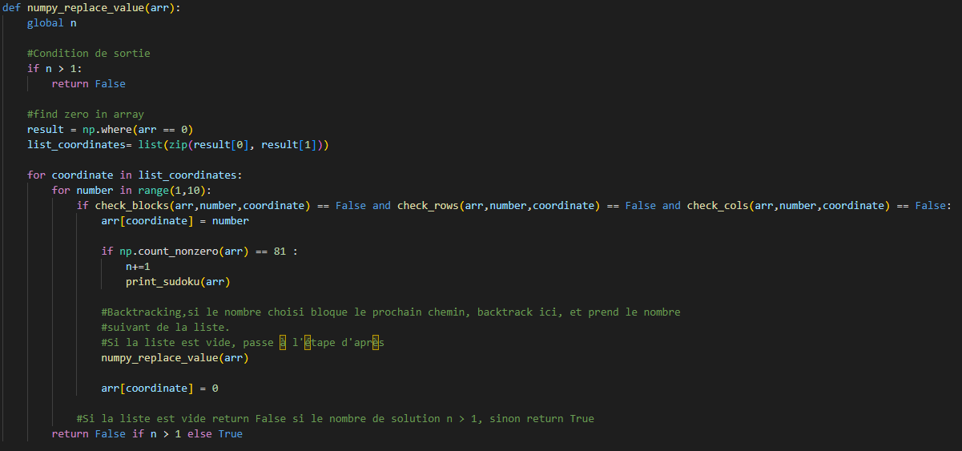

Slide 15
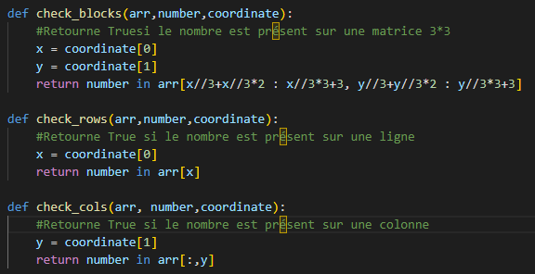

Slide 16
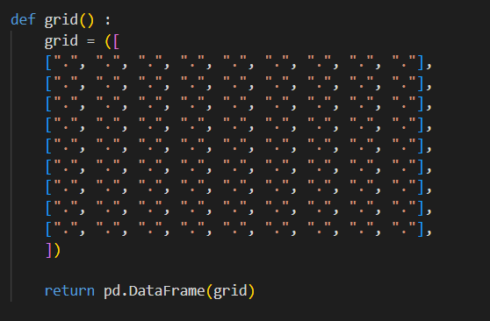
Sudoku creator

Slide 17
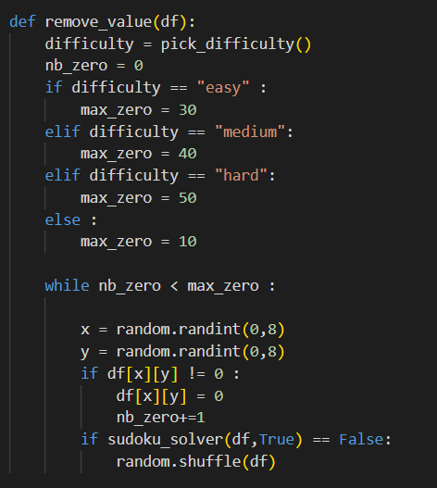
+/- de de chiffres de la grille remplacés selon le niveau de difficulté
Condition de sortie : m pas remplie
m → fait appel aux fonctions de vérif du solver
Si m = 1 → sudoku ok

Slide 18
Proposition d'amélioration
Le design du sudoku à améliorer
Amélioration de la gestion rétro planning

Slide 19
References
https://pandas.pydata.org/docs/reference/api/pandas.DataFrame.html functions with dataframe
https://www.geeksforgeeks.org/python-pandas-series-is_unique/ is_unique function
https://www.geeksforgeeks.org/numpy-where-in-python/ np.were function
https://www.youtube.com/watch?v=wMNrSM5RFMc récursivité
https://pythontutor.com/ montre en details l’execution du code

